Slide 1
NLP实验六：TF-IDF特征处理
2022.6.9

Slide 2
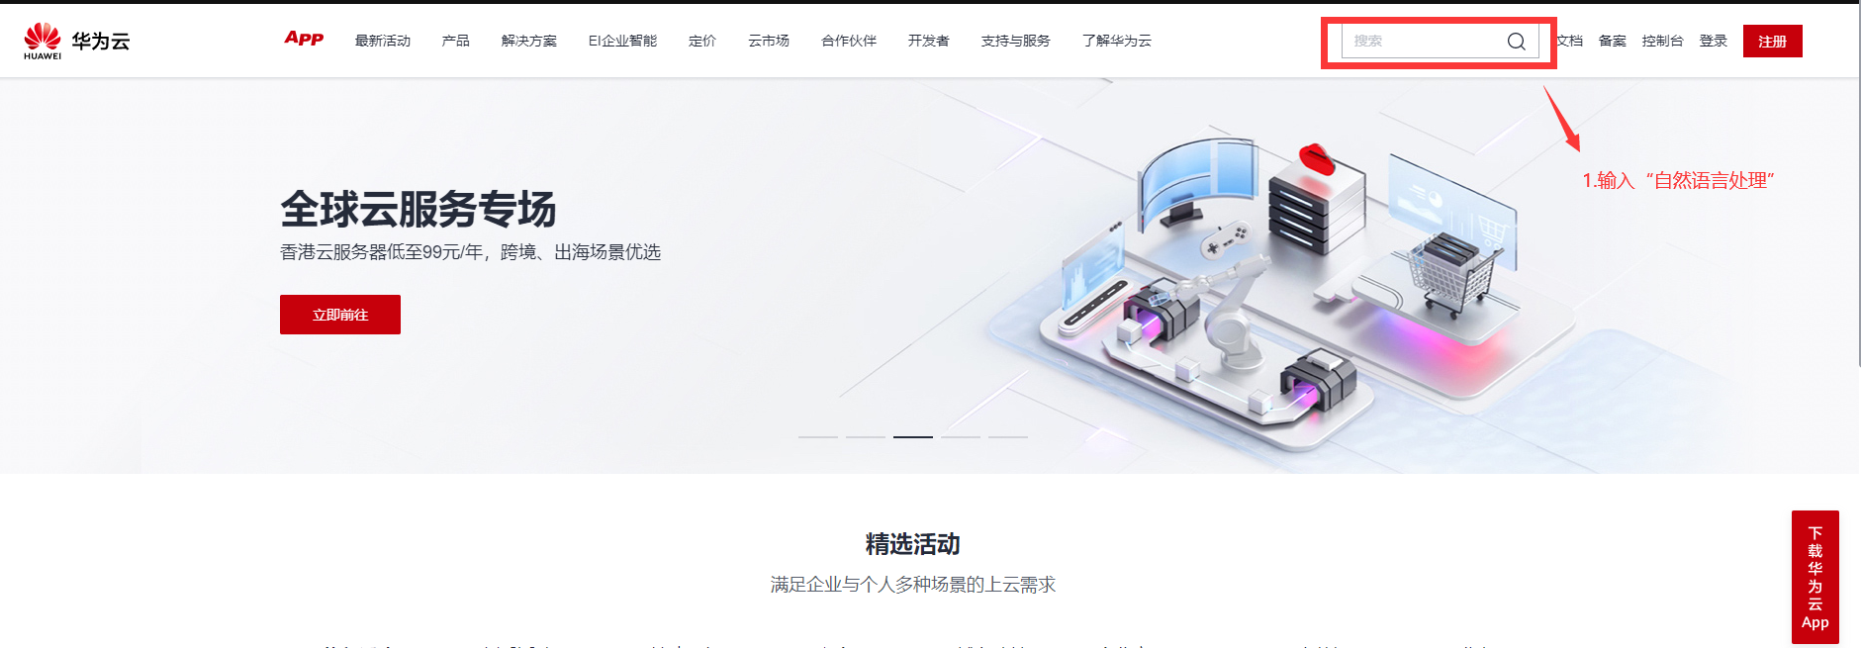

Slide 3
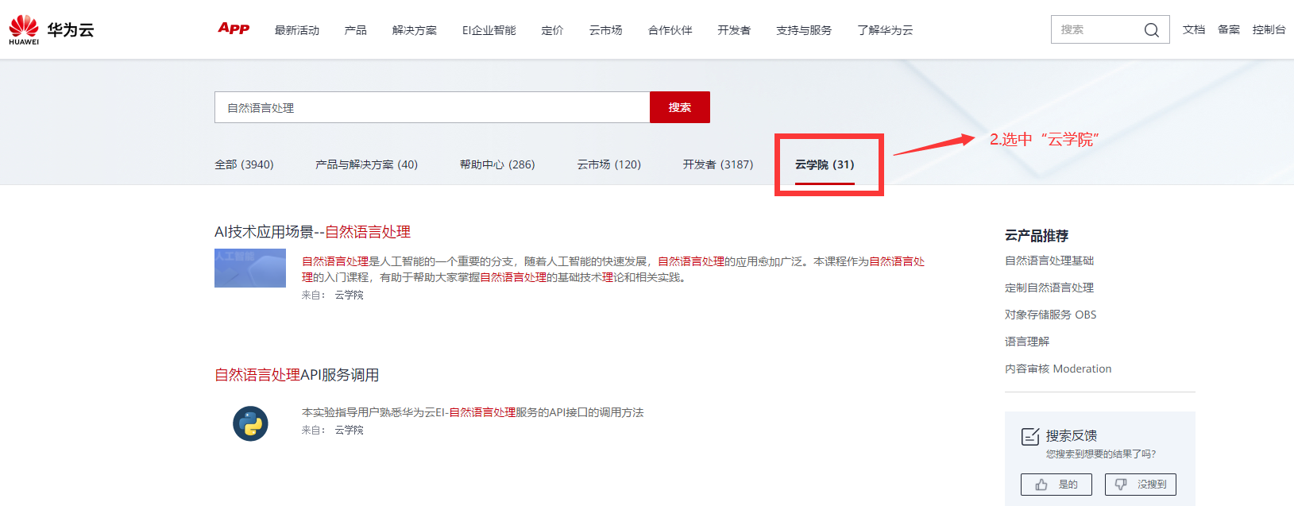

Slide 4
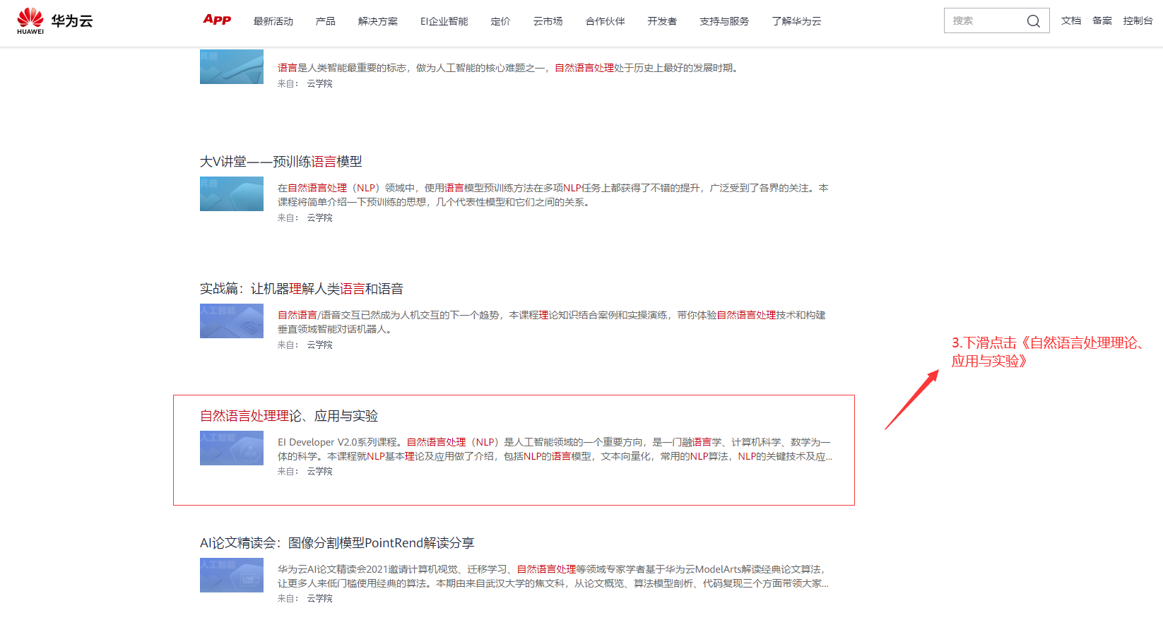

Slide 5
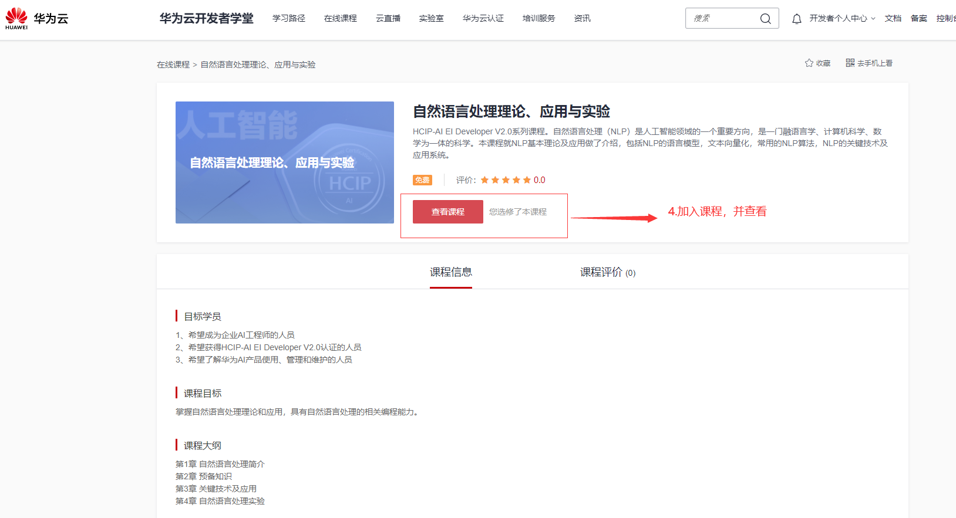

Slide 6
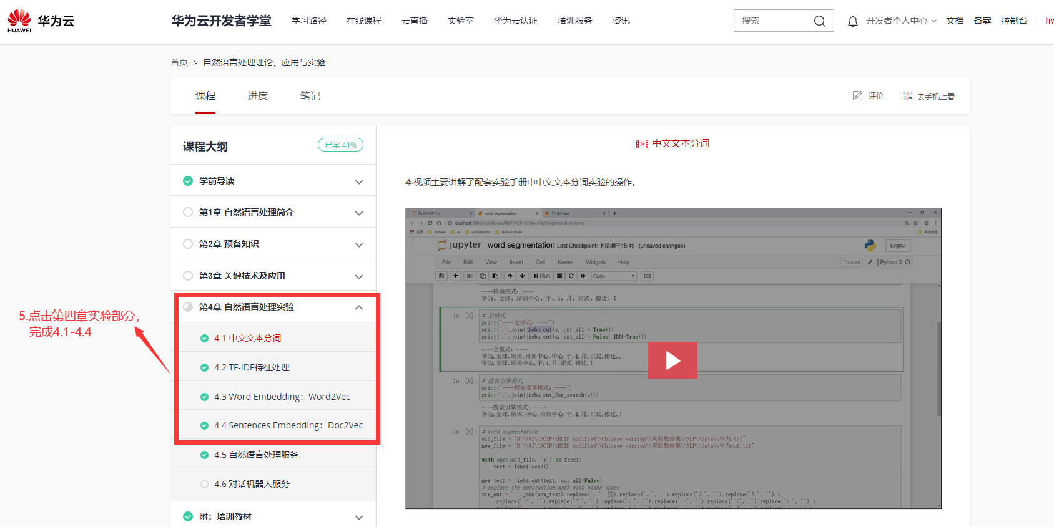

Slide 7
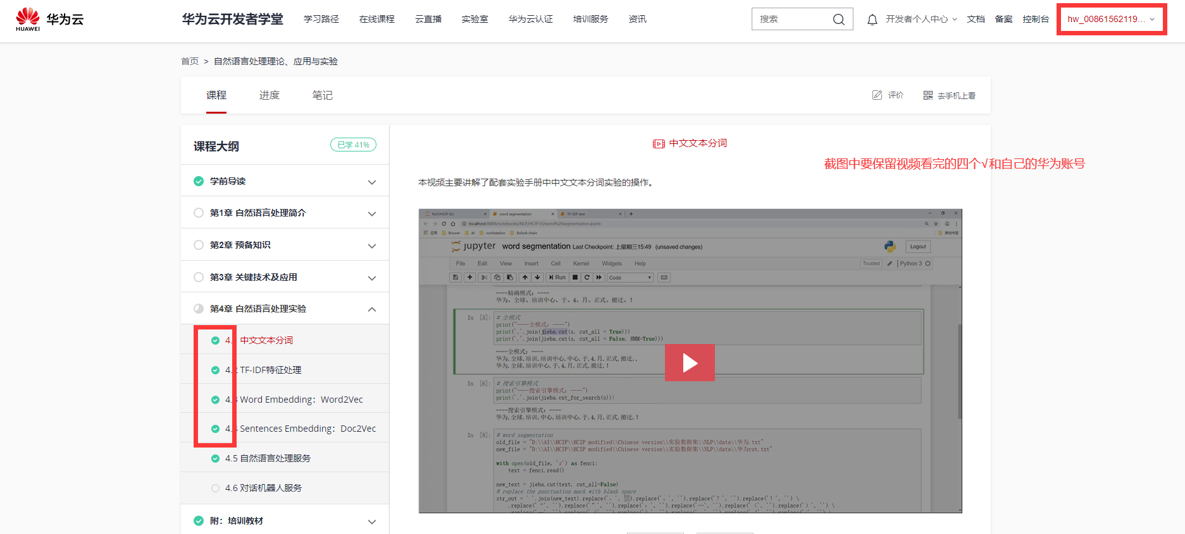

Slide 8


TF-IDF TF是词频，一个给定的词语在该文件中出现的频率 IDF是逆文本频率指数，一个词语普遍重要性的度量。

Slide 9
分母代表包含词语的文件数目，如果该词语不在语料库中，就会导致分母为零，因此一般情况下使用作为分母 计算TF与IDF的乘积 TF-IDF倾向于过滤掉常见的词语，保留重要的词语

Slide 10
实验要求
1.完成华为云中自然语言处理理论、应用与实验课程中实验部分4.1-4.4的视频学习。保留学习后的截图。
2.理解并学会4.2中的TF-IDF，用代码实现TF-IDF的计算过程，数据集不限制。
程序命名方式：姓名首字母+NLP+实验序号 例：WFCNLP06.cpp
3.编写实验报告（内容包括但不限于实验内容、实验思路、实现过程、结果截图展示、实验总结等）
实验报告命名方式：学号-姓名-实验序号，例如：111702xxxxx -王xx-实验五
4. 6月14日中午12:00之前将程序代码、实验报告六、视频学习截图并打包上传至邮箱。
压缩包命名同实验报告
邮箱：NLPSpring2022@163.com
邮件主题：姓名+实验序号 例：王xx实验六

